Slide 1





NEGARA SERTA RELASINYA DENGAN PEMERINTAHAN
DAN MASYARAKAT
Penulis: Iyep Saefulrahman, S.IP.,M.Si
Email: sef73rahman@gmail.com

Slide 2
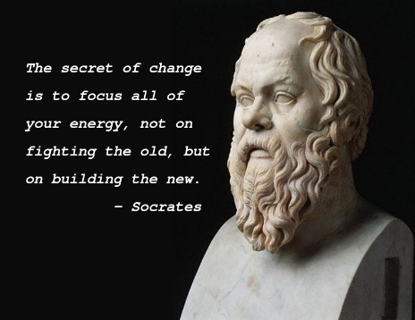
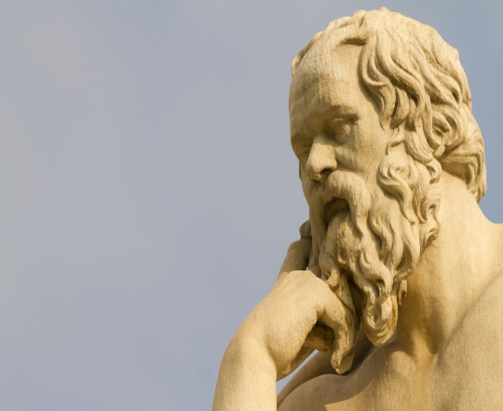
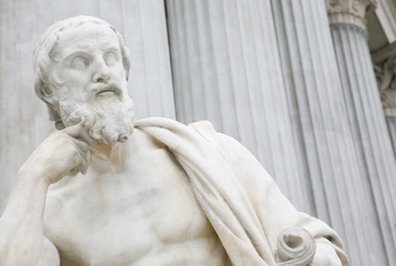
Pemikiran-pemikiran tentang Negara
Jaman Yunani Kuno
Socrates
Diawali dengan pendapatnya bahwa negara bukanlah buatan manusia dan keberadaannya merupakan suatu keharusan yang objektif karena kodrat manusia.Menurutnya negara merupakan suatu susunan yang objektif yang didasarkan sifat hakikat manusia
Plato
Bagi Plato bentuk negara yang ada dalam dunia alam ini hanya merupakan pancaran atau bentuk yang tidak sempurna saja dari bentuk yang ideal dan sempurna dari suatu negara seperti yang ada di dunia cita (idea) Negara yang sempurna tidak pernah ada dan tidak mungkin tercapai di dunia ini karena hanya ada dalam dunia cipta manusia saja (pikiran) dan hanya terpancang di surga sebagai pola saja (the ideal state just laid up in heaven as a pattern).
Aristoteles
Pemikirannya terkait dengan negara, dibagi Aristoteles ke dalam 2 (dua) bagian yang terpisah yang dibahasnya dalam buku yang berbeda yaitu ethica dan politica..
Pemikiran dan Teori tentang Negara

Slide 3
Pemikiran-pemikiran tentang Negara
Jaman Romawi
keahlian bangsa Romawi lebih pada praktek-praktek penyelenggaraan pemerintahan negara (praktek kenegaraan) .
Walaupun dasar berpikir dalam prakteknya mendapatkan dari Bangsa Yunani, tetapi pandangan terhadap relasi negara dengan masyarakat pada masa Romawi ini berbeda. Seperti telah dijelaskan sebelumnya, pada masa Yunani Kuno (dalam pemikiran ahli pikir dari Yunani), negara itu identik dengan masyarakat. Artinya negara bersatu dengan masyarakat. Namun, bangsa Romawi justru memisahkan negara dengan masyarkat dan membedakan secara tegas pengertian negara ari pengertian Masyarakat
Negara bagi orang Romawi merupakan badan hukum sehingga dapat bertindak yang suatu waktu dapat berhadapan dengan masyarakat. Penguasa negara dianggap sebagai perwujudan kemauan negara. Rakyat dan negara masing-masing memiliki hak dan kepentingan sendiri-sendiri. Artinya kepentingan individu mendapat pengakuan dari negara serta diakui dan dijunjung tinggi. Oleh karena itu paham pemikirannya mengarah pada individualisme bukan universalisme seperti paham yang dianut pemikir pada masa Yunani Kuno

Slide 4
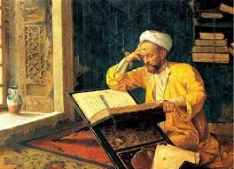
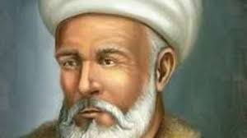
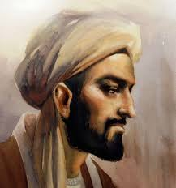
Pemikiran-pemikiran tentang Negara
Jaman Klasik dan Pertengahan Dalam Dunia Islam
Abi Rabi’
memiliki kesamaan dengan para pemikir masa Yunani Kuno tentang negara inikhususnya terkait dengan maksud pembentukan negara yang ditujukan untuk memenuhi kebutuhan alaminya yang tidak mungkin dapat dilakukan sendiri tanpa bantuan yang lain
Farabi
dengan adanya pengaruh pemikiran dari Platodan Aristoteles jelas memiliki pendapat yang sama mengenai asal mula tumbuhnya kota atau negara yang dimulai dari adanya kecenderungan alami yang dimiliki manusia untuk hidup bermasyarakat. Hal ini terkait dengan kodratnya manusia sebagai mahluk sosial yang tidak akan mampu memenuhi segala kebutuhannya sendiri selain dengan bantuan atau kerjasama dari pihak lain
Ibnu Khaldun.
Menurutnya organisasi kemasyarakatan yang oleh para ahli filsafat disebut “kota” atau “negara”, keberadaannya merupakan suatu keharusan bagi hidup manusia karena manusia adalah makhluk sosial atau politik.Setelah organisasi kemasyarakatan terbentuk makamasyarakat memerlukan seseorang yang mampu mempengaruhi orang lain dan menjadi penengah dan pemisah apabila ada pertentangan di antara anggota masyarakat. Seseorang yang dimaksud tersebut menurut Ibnu Khaldun adalah raja atau kepala negara

Slide 5
Teori-teori tentang Negara
Perspektif evolusi.
Berdasarkan pada tipologi atau pentahapan yang dikembangkan Elman Service, Sanderson (1993) menjelaskan bahwa ada empat tahapan utama dalam evolusi politik terkait terbentuknya suatu negara. Keempat tahap tersebut yaitu kumpulan (band), suku (tribe),chiefdom, dan negara (state).
Teori Sosiologis
Teori ini mendasarkan diri pada hakekat manusia sebagai makhluk sosial dan rasional yang dengan akal pikirannya berusaha mencari dan menemukan bentuk organisasi atau asosiasi yang dapat memenuhi kebutuhan hidup manusia dan mewujudkan tujuan hidupnya. Awalnya hanya membentuk suatu institusi atau pranata sosial, kemudian jumlahnya terus bertambah dan berkembang jenis dan macamnya, hingga membentuk asosiasi kehidupan manusia yang sekarang disebut dengan negara
Teori Organis
Sesuai dengan nama teorinya yang menjadikan organisme sebagai dasarnya, maka negara pun dianggap sebagai suatu organisme hidup yang memilki kehidupan sendiri dengan komponen-komponen pembentuknya seperti individu manusia yang diibaratkan sebagai sel.

Slide 6
Tinjauan Konseptual tentang Negara
Asal Mula Negara
Untuk membahas asal mula negara, Sanderson (1993) merujuk pada pembahasan Morton Fried (1967) yang menjelaskannya melalui pembedaan antara negara pristine (pristin state) dan negara sekunder..
Batasan konseptual negara
J.K Bluntschi
The state is a combination of men in the form of government and governed on a definite territory, united together into a moral organized masculine personality or, more shortly, the state is the polically organized national person of definete country (negara merupakan gabungan atau asosiasi manusia dalam bentuk pemerintah dan yang diperintah pada suatu daerah tertentu dan dipersatukan ke dalam suatu moral pribadi yang terorganisir dengan ketat, atau lebih singkat lagi, negara adalah suatu pribadi nasional dari sesuatu negeri yang terorganisirsecara politis)
Earl L. Shoup
The state is a community of human beings occupying a definite territory, possessing an authoritative agency called government and independent in laws and government of all outside agencies (negara merupakan masyarakat manusia yang mendiami suatu daerah tertentu, memiliki suatu badan yang mempunyai kekuasaan dan disebut pemerintah serta yang dalam soal perundang-undangan dan pemerintahan bebas dari semua badan di luarnya).

Slide 7
Tujuan Negara
Affandi (1986:233) mengidentifikasi kebutuhan-kebutuhan yang paling fundamental yang pemenuhannya dilakukan oleh negara, yaitu:
terpeliharanya keamanan dan ketertiban dalam kehidupan bersama manusia;
mempertahankan eksistensi orang-orang yang bekerjasma dan mendirikan negara itu terhadap serangan dari luar yang bertujuan mengganggu ataupun bahkan menghancurkan kelangsungan hidup mereka;
tercapainya kemakmuran materriil—ekonomis dan kesejahteraan mental—psikologis dari setiap individu anggota masyarakat di dalam negara, maupun dari seluruh masyarakat secara kolektif
terselenggaranya keadilan bagi setiap orang di dalam negara

Slide 8
Terima Kasih

